Slide 1
Занятие по плетению кота
Цель занятия:
- Повторить способы плетения бисером на проволке.
Для изготовления плоской игрушки «Кот» использованы следующие материалы:
— 5 грамм чёрного бисера— 2 грамма белого бисера— 2 зелёные бисеринки для глаз— 7 розовых бисерин для носика и— 1 грамм красного бисера для банта— проволока 0,3 мм (для изготовления самого котёнка); — тонкая леска или моно нить (для изготовления банта); — ножницы.

Slide 2
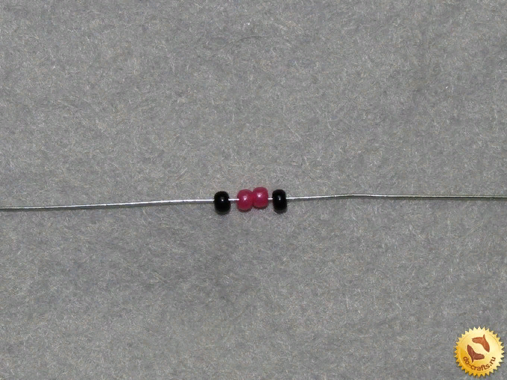
Изготовление котёнка из бисера начинаем с ушек. Плетём в технике «параллельное плетение» сначала одно ушко, затем аналогично первому – второе. Начинаем с широкой части ушка: набираем на отрезок проволоки (длина отрезка – 5-7 см) 1 чёрную бисеринку, 2 розовых и ещё 1 чёрную.

Slide 3
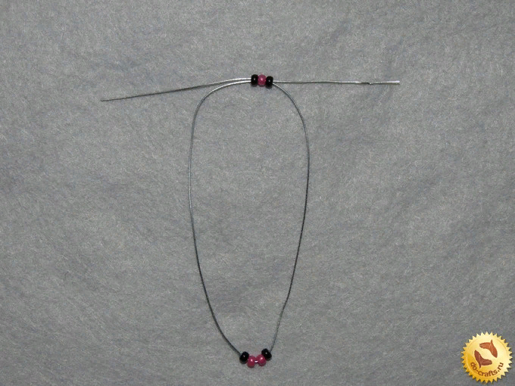
Выставляем их примерно посередине нашего отрезка проволоки. Далее набираем 1 чёрную бисеринку, 1 розовую и ещё 1 чёрную. В только что набранные бисерины проходим свободным концом проволоки навстречу.

Slide 4
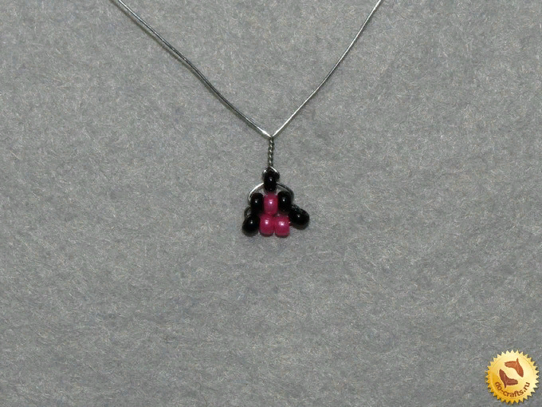
Затягиваем плетение. Подтягиваем плетение, чтобы зазоры по бокам оставались минимальными, и проволоку было не видно. Завершаем ушко, набирая на проволоку 1 чёрную бисеринку и проходя свободным концом проволоки навстречу. Делаем небольшую скрутку из проволоки и обрезаем излишек. При этом на ушке появится небольшая «кисточка».

Slide 5
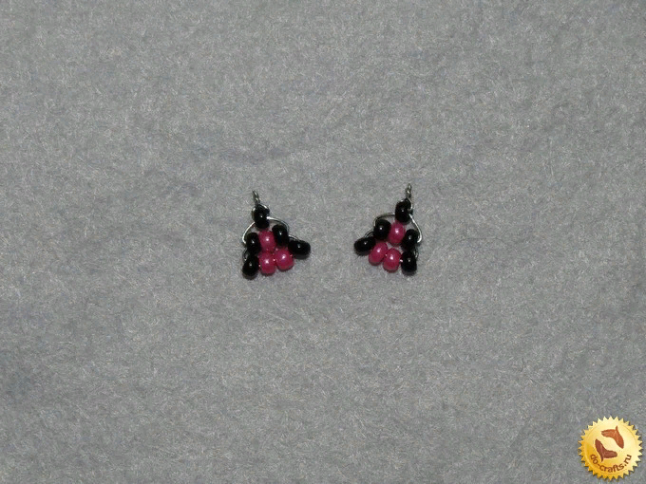
Аналогичным способом делаем второе ушко.

Slide 6
Далее начинаем делать тельце котёнка, начиная с головы. Для него нам понадобится отрезок проволоки примерно 70-80 см, так как туловище и хвостик плетутся на одной проволоке. Если проволоки не хватит, и в каком-то месте необходимо будет её добавлять, то в этом месте плетение будет складываться пополам.

Slide 7
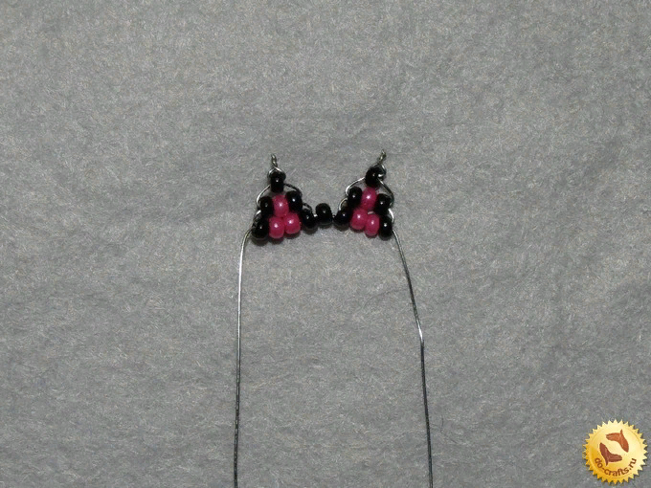
Итак, берём уже готовое ушко, продеваем проволоку в 4 бисерины широкого края, далее на проволоку нанизываем 1 бисеринку чёрного цвета и второе готовое ушко – это будет первый, верхний ряд головы котёнка. Выравниваем все элементы, чтобы они располагались примерно посредине проволоки. Загибаем оба конца проволоки, чтобы ряд не сместился, пока набираем последующие бисерины.

Slide 8
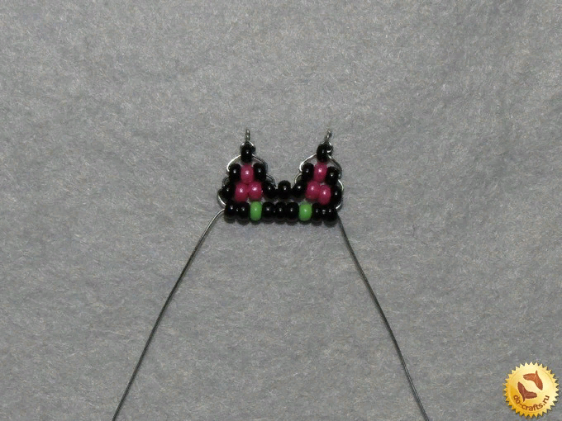
Для второго ряда набираем последовательно 2 чёрных бисерины, 1 зелёную, 3 чёрных, 1 зелёную и снова 2 чёрных. Проходим навстречу свободным концом проволоки, подтягиваем плетение. Следим, чтобы нигде не оставалось слишком много «голой» проволоки.

Slide 9
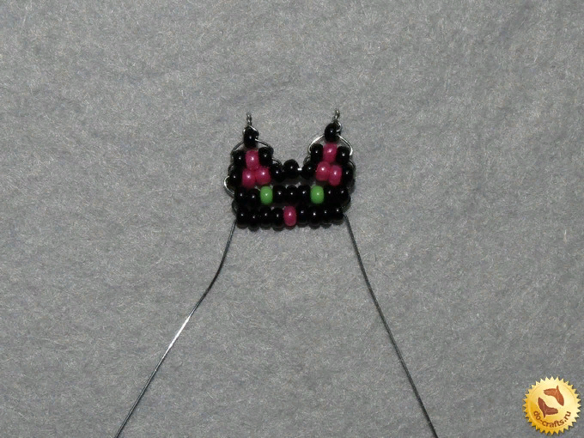
Третий ряд состоит из 4 чёрных бисерин, 1 розовой и еще 4 чёрных.

Slide 10
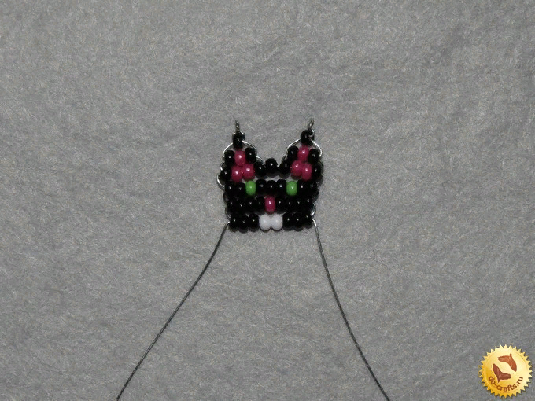
На четвёртом ряду у котёнка появляются щёчки.

Slide 11
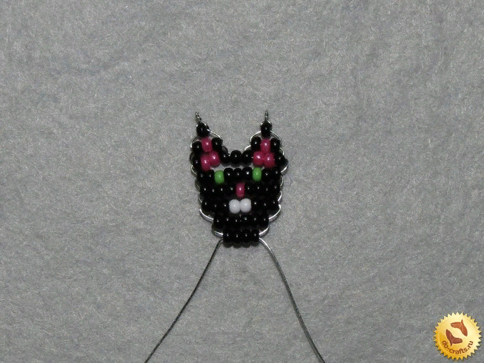
Пятый ряд состоит из 6 чёрных бисерин, шестой ряд состоит из 4 чёрных бисерин и является шейкой котенка. Это самое узкое место в плетении тельца, необходимо следить, чтобы шейка располагалась чётко по центру уже готовой головы котёнка, иначе в готовом изделии котёнок будет выглядеть неаккуратно и «кустарно».

Slide 12
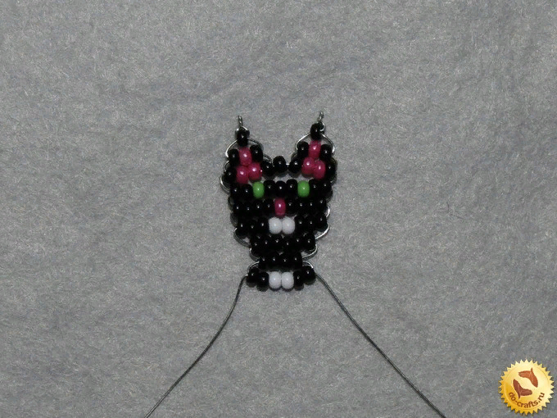
Далее начинаем прибавлять бисерины,
расширяя плетение из шейки непосредственно в тельце котёнка.

Slide 13
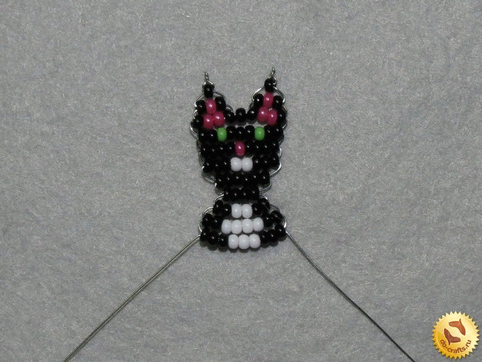

Slide 14
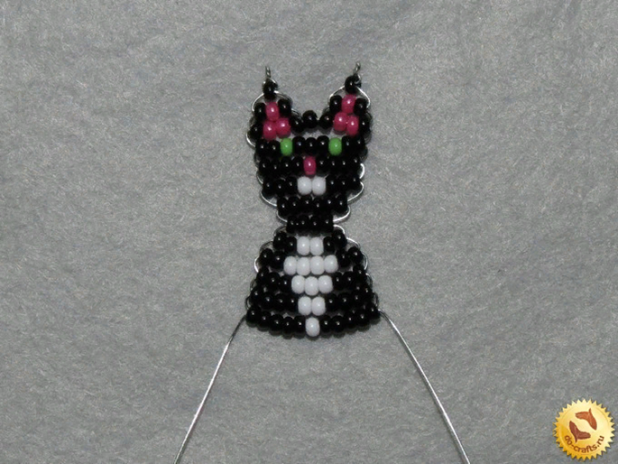

Slide 15
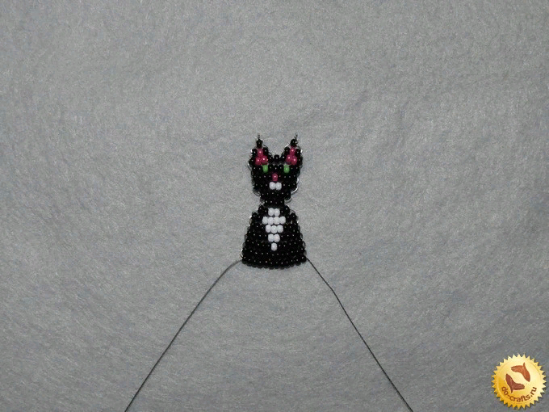
На этом ряду заканчивается «манишка» котёнка, следующие 3 ряда плетем только чёрным бисером, набирая по 12 бисерин в двенадцатом и тринадцатом ряду, и 14 бисерин в четырнадцатом ряду.

Slide 16
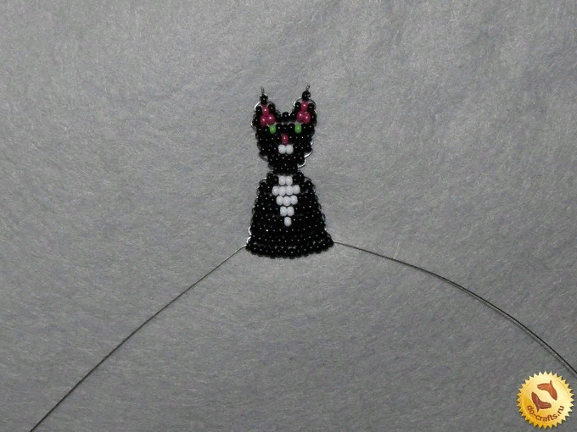

Slide 17
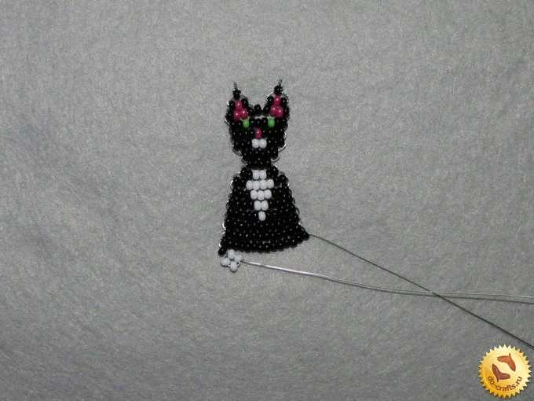
Пятнадцатый ряд несколько отличается от предыдущих. Вместе с последним рядом тельца у нашего котёнка сразу появятся и лапки. Набираем на один конец проволоки 1 чёрную бисерину и 4 белых. Этим же концом проволоки проходим по ходу плетения в первые 2 белые бисерины из набранных.Подтягиваем плетение, выравниваем первую лапку.

Slide 18
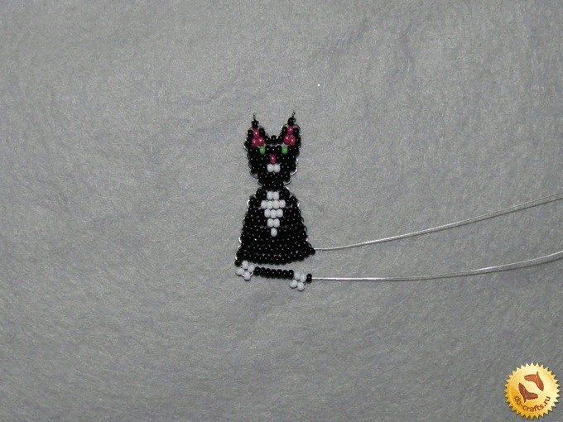
Далее набираем на этот же конец проволоки 7 чёрных бисерин и ещё 4 белых. Делаем аналогично первой вторую лапку. Подтягиваем плетение, набираем ещё 1 чёрную бисерину.

Slide 19
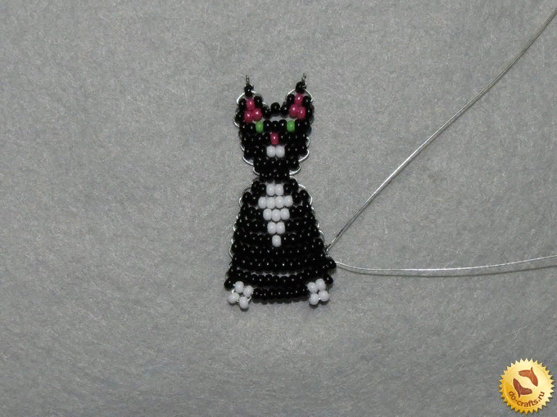
Проволоку проводим между предыдущими двумя рядами, подтягиваем и ещё раз проводим между предыдущими рядами.

Slide 20
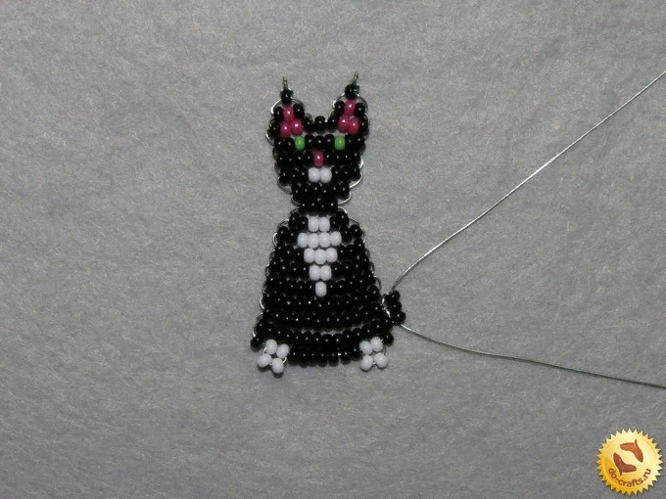
Приступаем к плетению хвостика. Набираем 3 бисеринки чёрного цвета, проходим вторым концом проволоки навстречу первому.

Slide 21
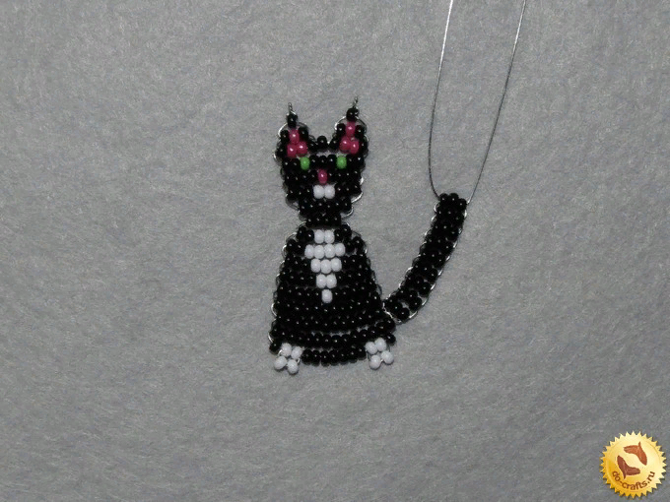
Аналогичным способом плетём 9 рядов.

Slide 22
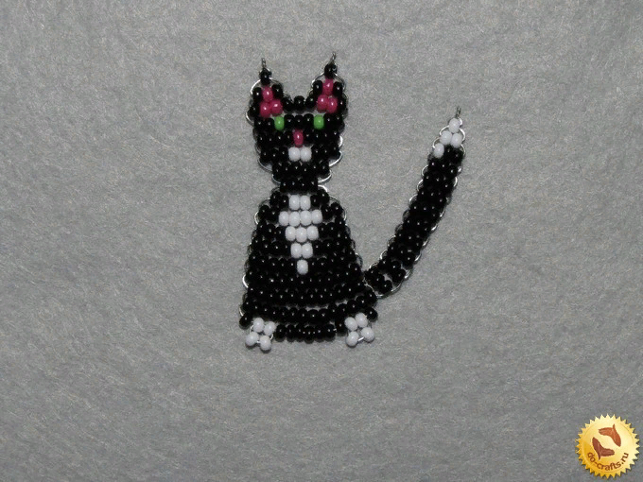
Для десятого ряда набираем 1 белую бисеринку и 2 чёрных, для одиннадцатого – 2 белых, двенадцатый ряд состоит из 1 белой бисерины и завершает хвостик котёнка. Делаем скрутку из оставшейся проволоки и обрезаем лишнее. На хвостике тоже образовалась небольшая «кисточка».

Slide 23
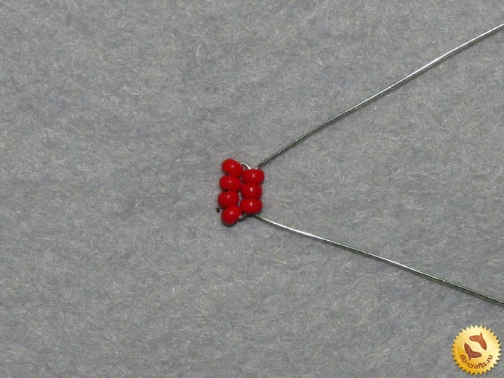
Осталось сделать бантик.
Набираем 4 красных бисерины на отрезок проволоки 15 см, выравниваем их по центру – это будет один из широких концов банта. Набираем 3 красных бисерины и проходим навстречу вторым концом проволоки.

Slide 24
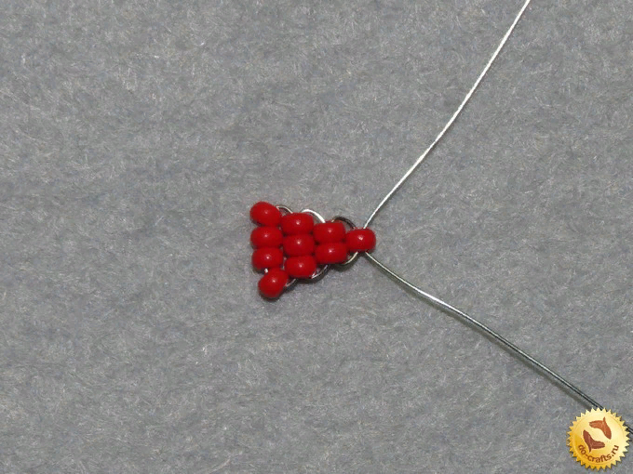
Третий ряд состоит из 2 красных бисерин, четвертый является центром банта и состоит из одной бисерины. Половина банта готова.

Slide 25
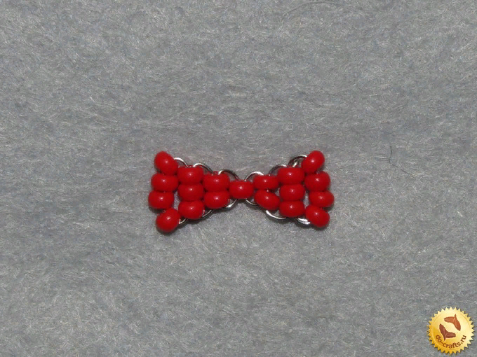
Пятый ряд – снова 2 бисерины, шестой – 3, и заканчиваем седьмым рядом, состоящим из 4 красных бисерин. Делаем скрутку, обрезаем проволоку.

Slide 26
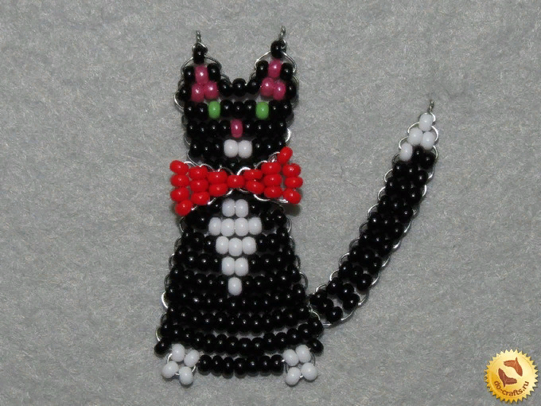
Чтобы прикрепить бант делаем ленточку на леске или моно нити. Пользуемся также техникой параллельного плетения, но в каждом ряду у нас всего по 1 бисеринке. Делаем 5 рядов, далее продеваем леску в центр бантика и делаем ещё 4 ряда. Подтягиваем, делаем узелок, обрезаем остатки лески. Наш котёнок из бисера готов.

Slide 27
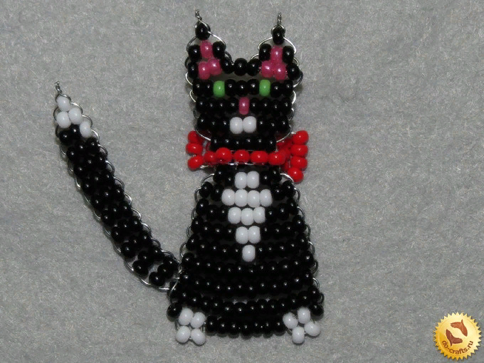
Вид с обратной стороны.

Slide 28
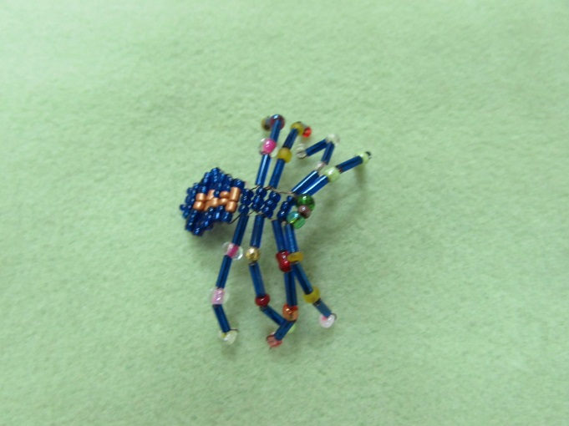
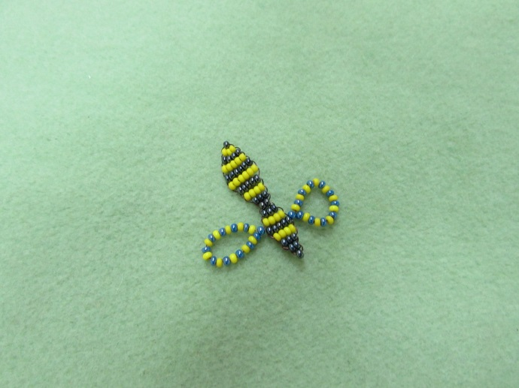
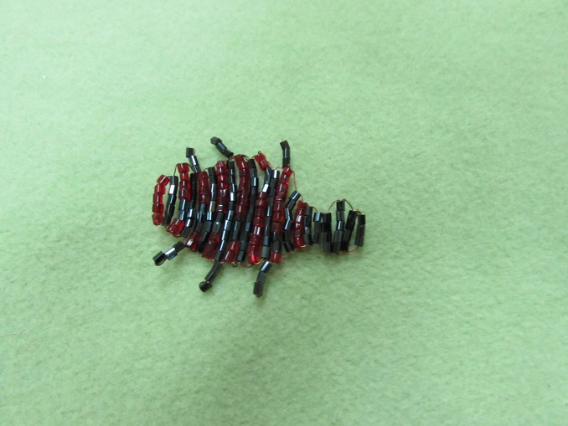

Slide 29
